Slide 1

00000000000000000000000000000969
Choisir la voie technologique :
un parcours de réussite
  BOURG-EN-BRESSE
  16 janvier 2024
Notes:
Objectif : faire mieux connaitre la voie technologique et les différents bac et les poursuites d’études

Slide 2
Quelques données économiques…
Dans un cadre de vie privilégier, l’Ain est le département de la réussite économique.
Stratégiquement positionné entre Lyon et Genève, au cœur des réseaux de communication européens, l’Ain bénéficie d’une économie diversifiée, incluant ses 9 filières d’excellence, attractive et dynamique.
Les entreprises y trouvent des conditions favorables à leur développement dans un environnement préservé : des pôles de recherche et de compétitivité, support de l’innovation, des zones d’activités, comme le PIPA, premier parc européen certifié Iso 14001, le déploiement du Très Haut Débit, une main d’œuvre qualifiée portée par un marché de l’emploi actif et par la croissance de la population.

Slide 3

Quelques chiffres clés …
6ème plus forte croissance démographique annuelle nationale entre 2018 et 2070 (Insee, projections de population)
4ème département de France pour la part de l’emploi industriel dans l’emploi total
10ème plus bas taux de chômage national
12,3 milliards de produits exportés:
  3ème département exportateur de la région
  4ème plus forte balance commerciale national
90 entreprises centenaires
Présentation des 9 filières d’excellence dans l’Ain :
https://www.ain.cci.fr/actualite/lain-terre-dexcellence-industrielle

Slide 4
  Introduction au contexte de relance d’un plan national de la valorisation de la voie Technologique
Valorisation Voie Technologique
Suite au séminaire national « de la valorisation de la voie technologique à l’évolution du Système Educatif Français dans le cadre du plan de relance 2030» Novembre 2021:
> Un plan d’actions relatif à la valorisation de la voie technologique dans le continuum de formation Bac-4/+3 à partir d’une impulsion nationale ( enseignement scolaire et supérieur)
> une mise en œuvre en région académique par la signature d’une convention cadre fixant les axes prioritaires d’une politique au service des établissements de formation (juillet 2022)
  Un pilotage/ Des objectifs prioritaires adaptés à chaque territoire
  Des mesures autour de 5 axes : information-orientation, offres de formation et parcours de réussite pour les élèves, poursuites d’études supérieures, services aux élèves et aux étudiants, aides à l’insertion par l’emploi
  Evaluation : Automne 2025 par rapport à R2021/R2022

Slide 5
5 axes majeurs servant le développement des formations technologiques
Valorisation Voie technologique
Axe 1 - Agir en faveur de l'information et de l'orientation pour valoriser l'accès à la voie technologique afin de faciliter les parcours de formation vers les secteurs porteurs d'emplois qualifiés .
Objectif 1 : « orienter et informer pour insérer » ;
Objectif 2 : « améliorer la parité de genre »
Axe 2 - Assurer une meilleure lisibilité des parcours et des formations technologiques et consolider une offre de formations technologiques diversifiée :
Objectif 3 : « mieux de Sciences et Technologies du Management et de la Gestion (STMG) »
Objectif 4 : « plus de Sciences et Technologies de l'lndustrie et du Développement Durable (STI2D) »
Objectif 5 : « plus de Sciences et Technologies de Laboratoire (STL) »
Sans oublier la promotion des autres voies Technologiques. (ST2S, STD2A, STHR , S2TMD, STAV, …)
Axe 3 - Accompagner les bacheliers technologiques entrés à l'lUT vers la réussite et susciter leur poursuite d'études supérieures :
Objectif 6: « accompagner vers la réussite » ;
Axe 4 - Faciliter les conditions de vie des jeunes en proposant des services et aides aux étudiants
Objectif 7 : « accompagner à la mobilité » ;
Objectif 8 : « sensibiliser à la mobilité ».
Axe 5 - Faire coïncider l'insertion professionnelle avec le parcours de formation pour accroître l'insertion durable dans l'emploi :
Objectif 9 : « préparer la sortie de formation pour insérer durablement dans l'emploi ».

Slide 6
Le pilotage de la valorisation de la voie technologique
Recteur de Région Académique, les Recteurs d’académie et Inspecteurs d’Académie mobilisés avec :
l’Agence Régionale de l’orientation Auvergne Rhône-Alpes,
DRAIO avec les Inspecteurs départementaux de l’orientation,
L’association des directeurs des IUT de Région – ARIUT,
Un chargé de Mission Voie Technologique sur région académique
Mise en place d’un groupe de travail départemental dans chacun des départements de l’académie de Lyon et organisations parallèles sur les autres académies. Il détermine les objets de travail et opérations de territoires à mettre en mettre en place.
( informations , formations, communication….)

Slide 7

Rappel des enjeux Régionaux
(objectifs primordiaux)
Rééquilibrer le poids de la voie technologique par rapport à la voie générale pour atteindre la proportion 30% / 70%
Rééquilibrer le poids des séries, en réduisant la part des STMG à 50% au profit de la série STI2D (25%) et STL (5%)
50% de bacheliers technologiques en BUT en 2024
Améliorer le taux de passage de la première à la deuxième année de BUT ( tendre vers 80%)
16/01/2024

Slide 8
L’orientation après la 2de GT
1. L’orientation en lycée général et technologique
  b. L’orientation
Rééquilibrer le poids de la Voie technologique / à la Voie générale: 30% / 70%
Dans le département, en 2023, les DO vers la voie technologique sont de 29,2% (en comptant les filières STHR, STD2A et STAV)
Le taux de passage en 1ère générale est de 65,8%
Les réorientations vers la voie pro représentent 4,3%
Rééquilibrer le poids des séries en réduisant la part des STMG à 50% au profit de la STI2D (25%) et STL (5%)
Taux académiques
STMG : 58%
STI2D : 23%
STL : 4,3%
Taux dans l’Ain
STMG : 52,6%
STI2D : 20%
STL : 4%

Slide 9
L’orientation des élèves après le collège
1. L’orientation en lycée général et technologique
  b. L’orientation
Depuis 2021, une augmentation de l’orientation vers la voie professionnelle, source d’employabilité à court et moyen terme.
Au niveau académique
Source : bilans de l’orientation – Données SIECLE

Slide 10
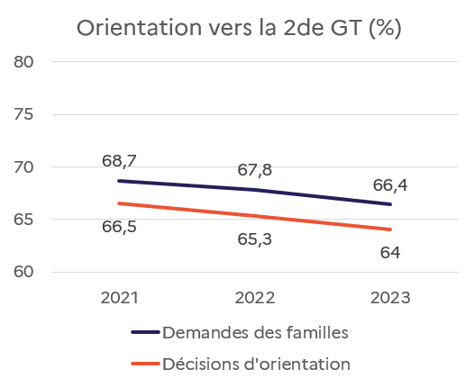
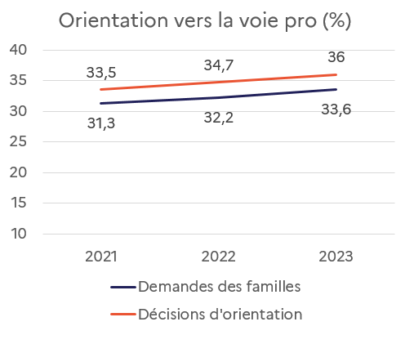
L’orientation des élèves après le collège
1. L’orientation en lycée général et technologique
  b. L’orientation
Au niveau du département de l’Ain

Slide 11
L’orientation en séries technologiques après la 2de GT
1. L’orientation en lycée général et technologique
  b. L’orientation
Des attentes des élèves et des familles concentrées sur certaines séries
Au niveau académique
Source : bilans de l’orientation – Données SIECLE

Slide 12
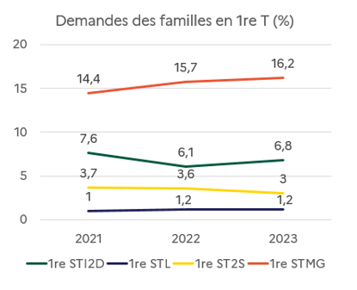
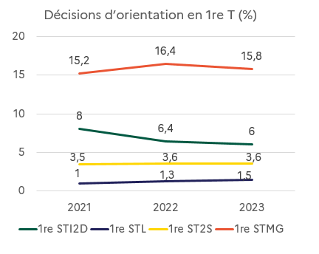
L’orientation en séries technologiques après la 2de GT
1. L’orientation en lycée général et technologique
  b. L’orientation
Au niveau du département de l’Ain

Slide 13

Echanges…
La voie technologique est une entrée vers des études courtes ou l’insertion professionnelle ?
Comme dans la voie générale, il y a 3 enseignements de spécialité en première et 2 en terminale technologique ?
Le baccalauréat technologique a été réformé en même temps que le baccalauréat général ?
La voie technologique est une voie très spécialisée qui enferme les jeunes dans des carrières limitées ?
Les formations technologiques sont d’un niveau moins exigeant que celui visé par la voie générale ?
Quelles sont les différences majeures entre l’enseignement technologique et l’enseignement professionnel ?
Notes:
FAUX : la voie techno est destinée à des études de bac +3 à bac +5
Le bac techno est une étape et non une finalité en soi.
VRAI
Dans chacune des séries, les élèves suivent trois enseignements de spécialité en première et deux en terminale. Ces enseignements sont spécifiques à chaque série
Il y a aussi en 1re 3 ES, puis 2 en terminale.
La voie G et la voie T implique des choix et le même type de structure
2022 : 3e année de réforme du bac G
Le bac techno a aussi lui aussi été réformé en même temps
FAUX
Même si elle commence à limiter les possibles pour les élèves selon le choix de la série, mais pour autant les choix restent très larges
VRAI et FAUX : les série de la voie techno sont dans les mêmes lycées ont un côté plus concret. Le niveau d’exigence reste élevé pour pouvoir poursuivre des études choisies
Périodes en entreprise et travail en atelier pratique au lycée
Enseignements différents ( à côtés des disciplines fondamentales, co-intervention, chef d’œuvre…
Poursuites d’études différentes même si…
Evaluation majoritaire par compétences.

Slide 14
L’orientation en lycée général et technologique
Notes:
Avant de démarrer faire un point sur l’orientation vers le LEGT

Slide 15
Favoriser la réussite des élèves
1. L’orientation en lycée général et technologique
  a. Les atouts
Les atouts de la voie technologique :
Une voie qui couvre un grand nombre de domaines et de secteurs porteurs d’emploi
Des parcours de réussite sécurisés avec des poursuites d’études dans le supérieur
Un taux de réussite au bac élevé
Un enseignement robuste lié à l’observation et l’analyse de phénomènes concrets, à l’expérimentation en groupes restreints, à l’enseignement technologique en langue vivante
Notes:
Niveau d’abstraction exigeant mais on passe d’abord par l’expérimentation avant d’arriver à la théorie
Objectif : permettre à chacun de choisir sa propre trajectoire

Slide 16
Après le collège : l’orientation des élèves
1. L’orientation en lycée général et technologique
  b. L’orientation
3ème
Collège
2de
Professionnelle
Générale et technologique
1ère et terminale
Professionnelle
Générale
Technologique
Notes:
1er choix fait à l’issue de la 3e : soit voie pro, soit voie GT
Donc avoir une première connaissance sur ces 2 voies et ce vers quoi elles mènent
Voie pro : permet d’aller plus vite vers un métier à moyen terme
Voie GT : une année (2de) pour ensuite choisir soit G, soit T qui vise à des études à moyen et long terme

Slide 17
L’orientation en séries technologiques – part des séries
1. L’orientation en lycée général et technologique
  b. L’orientation
Source : bilan de l’affectation - DRAIO

Slide 18
L’orientation en séries technologiques – constat de rentrée des places vacantes
1. L’orientation en lycée général et technologique
  b. L’orientation
Source : constat de rentrée SIASEPP

Slide 19
Données Parcoursup - bacs technologiques
1. L’orientation en lycée général et technologique
  b. L’orientation
Notes:
87,8% des candidats de bac techno ont reçu au moins une proposition d’admission

Slide 20
2. Les séries de la voie technologique

Slide 21
La voie technologique - une offre en huit séries
2. Les séries de la voie technologique
  a. Huit séries
Sciences et technologies de l’industrie et du développement durable (STI2D)
Sciences et technologies du management et de la gestion (STMG)
Sciences et technologies de la santé et du social (ST2S)
Sciences et technologies de laboratoire (STL)
Sciences et technologies de l’agronomie et du vivant (STAV)
Sciences et technologies de l’hôtellerie et de la restauration (STHR)
Sciences et technologies du design et des arts appliqués (STD2A)
Sciences et techniques du théâtre, de la musique et de la danse (S2TMD)
Notes:
Objectif : présenter sommairement ces différentes séries.
STD2A s’adresse aux élèves qui témoignent d’un intérêt pour les activités créatives et un projet d’orientation vers les métiers des la création et de la conception.
STHR s’adresse aux élèves intéressés par la gestion hôtelière, la restauration, le service ou l’accueil. Il permet d’envisager une poursuite d’études dans l’encadrement des activités hôtelières.
STI2D s’adresse aux élèves qui s’intéressent à l’innovation technologique dans le respect de l’environnement et se montrent sensibles à une approche concrète de l’enseignement des sciences.
STL véritable formation scientifique, s’adresse aux élèves intéressés par l’exploration du vivant comme l’infiniment petit (bactéries, virus, biomolécules) et les manipulations et la démarche expérimentale en laboratoire.
STMG s’adresse aux élèves désirant conjuguer des connaissances approfondies en management, sciences de gestion, droit et économie.
ST2S s’adresse aux élèves intéressés par les questions liées aux secteurs sanitaires et sociales, aux relations humaines, et qui ont un projet tourné vers les métiers du secteur de la santé ou du social.

Slide 22

Pour aller plus loin : des vidéos avec des témoignages d’élèves
2. Les séries de la voie technologique
  a. Huit séries
STI2D
S2TMD
STL
ST2S
STD2A
STAV
STMG
STHR
Notes:
Présenter une vidéo

Slide 23

La 2de GTT dans le paysage …
2. Les séries de la voie technologique
  b. 2de GTT
2023:
Une expérimentation mise en œuvre lors de la campagne d’affectation 2023 pour proposer un parcours aux élèves non affectés au tour principal.
Objectif : accompagner des élèves fragiles en fin de 3e dans un parcours ascendant, soit vers une 1e technologique à caractère industriel ou scientifique, soit vers une 1e professionnelle du domaine de la production
2024 :
  Elèves ayant une DO en 2GT dont les acquis scolaires sont fragiles
  Elèves qui envisagent un parcours en STI2D ou STL
  Intégration du vœu « 2nde GTT » dans Affelnet Lycée

Slide 24
La voie technologique – organisation des apprentissages et des évaluations finales.
2. Les séries de la voie technologique
  c. Parlons pédagogie
Depuis la réforme du baccalauréat, à l’issue de la seconde, les lycéens choisissent trois enseignements de spécialité (EDS) en première et en conservent deux en classe de terminale.
Dans la voie technologique, les enseignements de spécialité sont déterminés en première comme en terminale
La classe de première comprend une partie importante d’enseignements communs tout en permettant un début de spécialisation grâce aux trois enseignements spécifiques de chaque série
En classe de terminale, la part des enseignements communs diminue au profit d’une spécialisation plus forte dans la perspective d’une poursuite d’études supérieures.
Le nouveau baccalauréat a pour objectif de renforcer les enseignements, renforcer l’argumentation écrite (épreuve de spécialité à très fort coefficient) et orale (épreuve de grand oral) afin de mieux réussir dans le supérieur.
Source : Eduscol
Notes:
Présentation par un inspecteur : pédagogie en série techno
Que fait-on ? Quelle différence avec la série générale ?

Slide 25
La voie technologique – épreuves du bac
2. Les séries de la voie technologique
  c. Parlons pédagogie
Epreuves en contrôle continu
40% de la note au baccalauréat
Epreuves terminales
60% de la note au baccalauréat
Enseignements communs
Français
Philosophie
Histoire –géographie
Enseignement moral et civique
Langue vivante A
Langue vivante B
Mathématiques
Education physique et sportive
Enseignements de spécialité
Epreuves anticipées | Coef
Français (écrit) | 5
Français (oral) | 5
Epreuves finales
Philosophie | 4
Epreuve orale terminale | 14
Epreuves de spécialité | 16x2
Source : Eduscol
Notes:
Quelle différence avec la série générale ?

Slide 26
3. Les poursuite d’études :
« du baccalauréat technologique à l’enseignement supérieur de la voie technologique »
2. Les séries de la voie technologique
  c. Le post-bac
Grandes écoles
Ecoles d’ingénieurs, Formation supérieures de comptabilité et gestion …
Masters
Bachelor universitaire de technologie
(3 ans)
Licence professionnelle
CPGE
Brevet de technicien supérieur
(2 ans)
TERMINALE STD2A, STHR, STI2D, STL, STMG, ST2S…

Slide 27
Bac Techno STI2D
Débouchés possibles
Bac Techno STL
Ingénieur informatique
Technicien informatique
Génie civile
Technicien dans l’électronique
Responsable logistique
Technicien industriel
Technicien QHSE
Technicien énergie
Technicien maintenance
Technicien analyse laboratoire Conducteur de process dans l'industrie
Technicien en environnement
Manipulateur radio
Diététicien
Assistant ingénieur
16/01/2024

Slide 28
Bac Techno STAV
Débouchés possibles
Bac Techno ST2S
Contrôleur laitier
Contrôleur d’exploitation
Technicien agricole
Exploitant agricole
Conseiller agricole
Traitement de l’eau
Gestion espace vert
Aménagement paysager
Infirmier
Psychomotricien
Aide-soignant
Pédicure
Educateur spécialisé
Assistant service social
Conseiller en économie sociale et familiale
Analyse bio-médicale
16/01/2024

Slide 29
Bac Techno STMG
Débouchés possibles
Bac Techno STHR
Assistant commercial
Assistant direction
Développeur d'applications
Contrôleur finance public Douane
Assistant gestion PME / PMI
Banque /assurance
Métiers multimédia
Chargé de clientèle
Assistant RH
Comptabilité et finance
Restauration (gestion)
Tourisme et loisirs
Organisation et gestion des hôtels
Métiers des arts culinaires et des arts de la table
Sommelier
16/01/2024

Slide 30
Débouchés possibles
Bac Techno STD2A
Bac Techno S2TMD
Professeur
Designer
Graphisme
Communication visuelle
Décoration d’intérieur
Métiers du spectacle (artiste pro, scénographie, production...)
Professeur / enseignant
Animateur socio-culturel
Gestion et organisation d’événements
Administrateur de salle
Gestion de lieux culturels
16/01/2024

Slide 31
Création du collectif ‘ Horizon sciences 2020 » ( réflexions et actions ) à l’initiative des IPR de sciences et de STI de l’académie de Lyon

Slide 32

Collectif « Horizon sciences 2030 »
Quels enjeux ?
  1er degré : sciences et technologies, cycle 3
  2nd degré : SVT, STI, PC, à venir : Maths et Biotechnologie
  Supérieur : formation continuum master MEEF – T3, orientation voie sciences & technologies, enseignement en BTS
  Orientation : DRAIO, CMVT, IUT
Quelles collaborations ?
  INSPé
  Universitaires
  Rectorat : IEN 1er degré, IA-IPR, à venir IEN ET-EG, DRAIO, CMVT, IEN IO, CAST, référent sciences et technologies
  Enseignants, CMI, PsyEN
16/01/2024

Slide 33
Définition et objectifs du collectif
Objectifs :
  Penser et mettre en œuvre la formation initiale et continue interdisciplinaire
  Structurer travail interdisciplinaire sciences (SVT, PC), maths, disciplines technologiques (biotechnologique, STI) du cycle 3 au post-bac, en pensant l’orientation des élèves
  Répondre aux sollicitations voie technologique : France 2030, IUT, …
  Répondre aux sollicitations nouveaux programmes programme interdisciplinaire (cycle 3, enseignement scientifiques, nouveaux programmes BTS industriels)
Mise en place de Groupe de travail débouchant sur des actions de formation:
GT 2nde TT / GT PCM ( Maths /Chimie-Physique/ GT Cycle 4/GT cycle 4/ GT BTS/ GT orientation Sciences et Technologie/ Gtenseignement scientifique / GT Liaison inter-cycle sciences…
Missions réseau sciences et technologie (en appui avec les référents Technologie de collège).
33

Slide 34

Echanges sur les études supérieures (tables rondes) les parcours BTS, BUT, CPGE….
3. Echanges autour des séries de la voie technologique
Quel profil élèves pour quel parcours?
Trouver les bons interlocuteurs
Recrutement
Passerelle
Pédagogie
Les filles dans la voie technologique
Liaisons inter-cycles
Réussite et après…

Slide 35

Composition du Groupe départemental Voie Technologique à mettre à jour…
Groupe départemental pilotée par Mme l’inspectrice d’académie de l’Ain en collaboration DRAIO, et le Chargé de Mission Voie technologique M. Laurenson, Mme l’Inspectrice de l’information Orientation :
Représentants animateurs de bassin chefs d’établissement (collège/lycée ) : 2 personnes par Bassin (1 collège/1 Lycée)
AIN EST : Olivier ALAUX - proviseur lycée St Exupéry Valserhône - Damien Henry-Jacques - principal du collège J. Prévert St Genis Pouilly - Sandra Pitrat - proviseure adjointe lycée X. Bichat Nantua (animatrice de Bassin) - Catherine Courtois - principale collège Sixdenier - Hauteville
AIN OUEST : Eliane Magurno-Peinnet - proviseure lycée Lalande Bourg-en-Bresse - Claire Pelisson - principale du collège V. Daubié Bourg-en-Bresse
AIN SUD : - Anne Antoni - principale du collège M. Aymé Dagneux - Magali Molinara - principale du collège R. Vailland Poncin - Lydia Dimier - principale du collège de l’Albarine St Rambert en Bugey - Florence Perrin - principale du collège C. Claudel Lagneux - Joël Gleyze - proviseur lycée de la Côtière La Boisse - Liliane Lyonnais - proviseure lycée et LP du Bugey Belley
1 référent SEGPA pour le département : - Céline Rivière - DACS collège Ampère à Oyonnax
1 chef établissement Enseignement Agricole : Jean Yves Charvin Lycée les Sardières
Représentants DCIO AIN EST : - Nathalie Ragey-Depoil (DCIO Valserhône) AIN OUEST : - Aurélia Faisca (DCIO Bourg-en-Bresse) AIN SUD : - Mathilde Nivesse (DCIO Ambérieu)
Représentants DDF Pré-bac et BTS : Gisèle Cailler, lycée Plaine de l’Ain et Alain Thête, Lycée Val de Saône, Benoît Jallifier LPO Carriat
Directions IUT : LYON 1 et LYON 3 : Michel Massenzio et Jérome travard ou leur représentant ( Bruno Tellez L1 et Stéphane Marion L3)
Le(s) référent(s) IPR : Noël Morel , Didier Rauch, Alban Heinrich
Le représentant AFDET ( Association Française de l’Enseignement Technique) Bernard Escande

Slide 36
Des idées ou pistes de réflexion soumises au GTD
En direction des chefs d’établissement et équipe de profs en collège et lycée :
Apporter des informations sur les parcours technologiques en lycée et sur les poursuites d’études Post-Bac en BTS, en BUT et en CPGE
Mise en place de Référents identifiés et mobilisables voies techno lycées, BTS , BUT et CPGE pour intervenir à la demande devant enseignants, parents ou élèves. ( ex d’une doublette STL/STI2D intervenant en collège)
Mise en place de ressources numériques facilement utilisables par les équipes pédagogiques et/ou de direction. Site départemental ou académique dédié?
Incitation à la participation des enseignants au JPO/JES sur les territoires
Donner une meilleure lisibilité des compétences attendues en sciences dans les formations de Technologies fin de seconde en particulier. (collectif Horizon sciences 2030)
Renforcer le rapprochement avec les IUT et avec les lycées proposant des formations de type BTS. (conventions de partenariat)
Améliorer la parité de genre dans le choix de la voie technologique en généralisant les actions en direction des filles..

Slide 37
Des idées ou pistes de réflexion soumises au GTD (suite)
En direction des chefs d’établissement et équipe de profs en collège et lycée :
Idée de construction d’une cordée de la réussite « Voie techno » pour les profs. Parcours type EAFC?
Accueil des professeurs principaux sur des temps d’information en lycée en fin de journée ( STL/STI2D ou autres)
Les « lundis » de la voie techno avec webinaires de fin de journée présentant à tour de rôles les différentes voies de formation. Webinaires ouverts aux enseignants , parents, élèves…
Mettre à l'ordre du jour des réunions de bassin un point sur les actions en cours de la valorisation de la Voie technologique. Inviter les directeurs d'IUT à se présenter à une réunion de bassin ...
Quelles démarches d'information en direction des familles ? des élèves?
Comment travailler sur le mieux « mieux STMG »?
autres points à la convenance des participants…
-

Slide 38
Valorisation de la voie technologique le 16 janvier 2024
Ce diaporama sera adressé à toutes les équipes de Direction de l’Ain et autres services concernés.
+ des fiches bacs Technologiques réalisées par la DRAIO

Slide 39
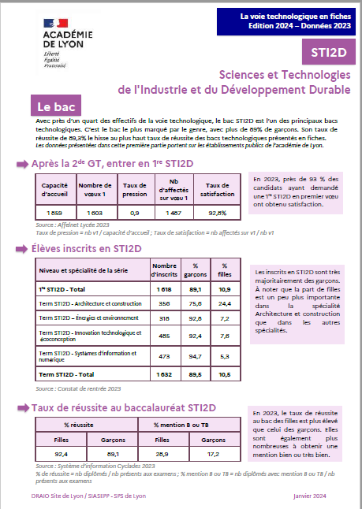
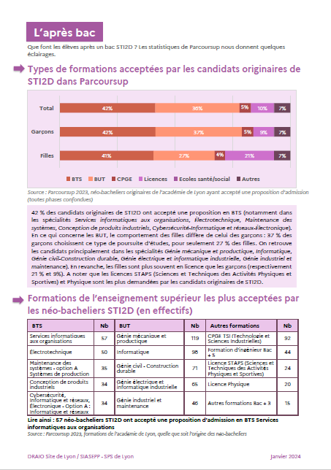

Slide 40
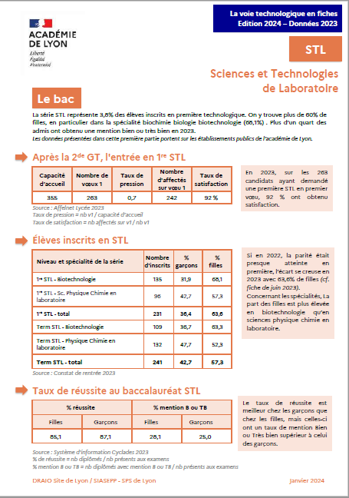
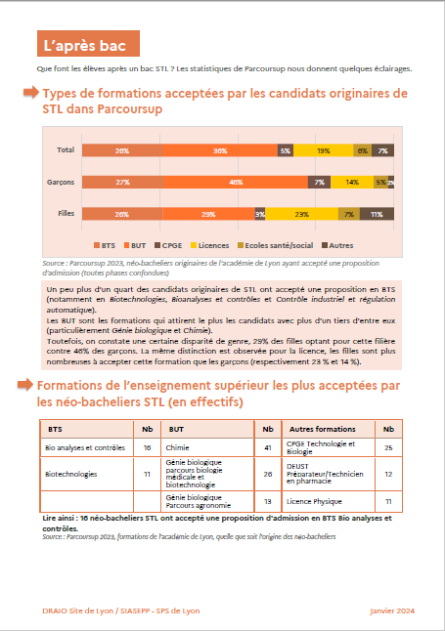

Slide 41
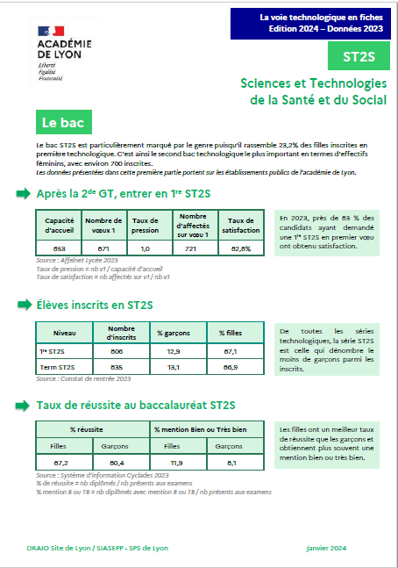
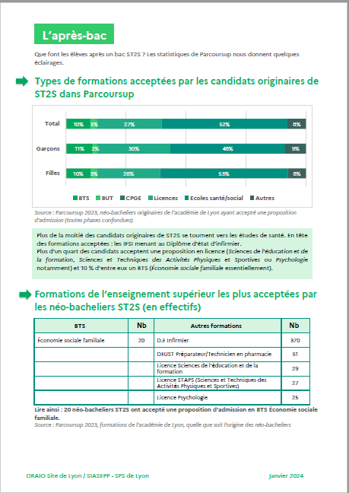

Slide 42
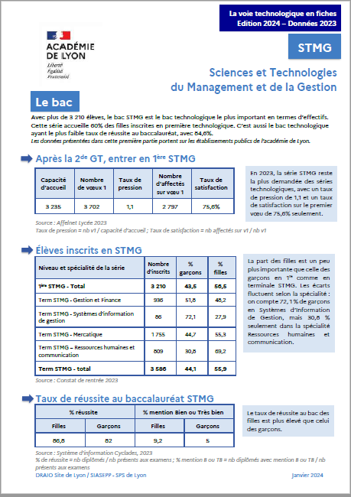
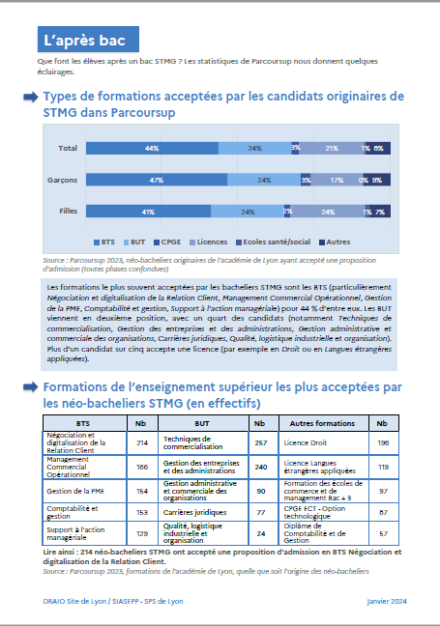

Slide 43
